Slide 1
STM32F429I Discovery
Przerwania timera i przerwania zewnętrzne

Slide 2
Czym są przerwania
Przerwanie jest sygnałem powodującym wstrzymanie aktualnie czynnego wątku i przejście do innej sekcji kodu, pod warunkiem że owe przerwanie ma większy priorytet od wątku który ma zostać przerwany. W STM32 domyślnie najwyższy priorytet ma przerwanie zerowania systemu – przycisk Reset, a wszystkie przerwania mają wyższy priorytet od wątku głównego. Przerwania mogą pochodzić z różnych źródeł – przepełnienie licznika timera, odebranie ramki danych przez UART, zmiana stanu na wejściu GPIO i wiele innych.
Obsługą przerwań zajmuje się NVIC (Nested Vectored Interrupt Controller) – wbudowany w rdzeń Cortex kontroler przerwań. Przy wystąpieniu akcji skonfigurowanej w kontrolerze tworzy się żądanie przerwania, które wstrzymuje aktywny wątek i wywołuje inną funkcję, tak zwane wywołanie zwrotne – callback. Po zakończeniu wykonywania callbacka wznawiany jest wcześniej przerwany wątek.
Każdy rodzaj przerwania ma swój własny callback, jednak tego samego typu przerwanie może pochodzić z różnych źródeł (na przykład dwóch niezależnych timerów lub GPIO) więc w każdym callbacku trzeba sprawdzać z którego źródła przychodzi żądanie przerwania.

Slide 3
Przerwania timera
Timer jest peryferium służącym do precyzyjnego odmierzania czasu. Na jego bazie można tworzyć operacje wykonujące się cyklicznie w określonych odstępach czasowych, dokonywać pomiaru częstotliwości sygnałów, generować PWM. Timer powiązany jest z licznikiem, który z każdym taktem zegara zwiększa swój stan o 1 (lub zmniejsza, zależnie od ustawienia). Po osiągnięciu danej wartości zeruje się, tak zwane przepełnienie, overflow lub update, i zaczyna wzrastanie od zera. Większość timerów w STM32F4 mają 16-bitowe liczniki, za wyjątkiem TIM2 i TIM5 które mają liczniki 32-bitowe.
Timery w STM32F429 mogą pełnić funkcję podstawy czasu, pomiaru częstotliwości sygnału, generowania PWM, obsługi enkoderów i czujników Halla.
Więcej informacji na temat timerów znajduje się na stronie 34 noty katalogowej STM32F429xx.

Slide 4
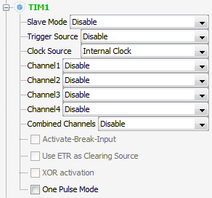
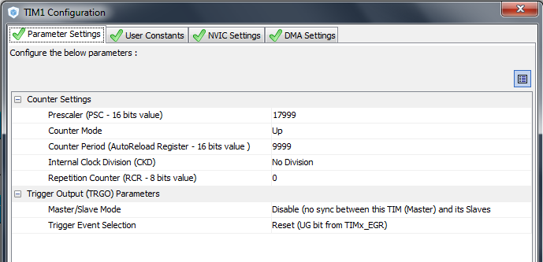
Konfiguracja timera jako podstawa czasu

Slide 5
Przerwanie z timera – update (przepełnienie licznika)

Slide 6
Konfiguracja c.d.
Do podstawowych zastosowań nie ma znaczenia który timer wybierzemy. Okno konfiguracji pojawia się po przejściu na zakładkę „Configuration” i kliknięciu na „TIM1” w kolumnie Control.
Najważniejsze parametry timera:
Prescaler – dzielnik częstotliwości. Częstotliwość zegara (zwiększania wartości licznika o 1) będzie wynosiła F_{TIM} = F_{CPU} / (prescaler+1), na przykład przy taktowaniu 180MHz i prescalerze 17999 częstotliwość TIM1 wynosi 10kHz.
Counter mode – kierunek zmiany licznika. Up – w górę od 0 do Counter Period, Down – w dół od Counter Period do 0.
Counter Period – wartość licznika przy której ma się zerować. Częstotliwość przepełnień będzie wynosiła F_{TIM} / (CounterPeriod+1), w naszym przypadku będzie to 1Hz.
Internal Clock Division – kolejny dzielnik częstotliwości, może dzielić częstotliwość dodatkowo przez 2 lub 4.

Slide 7
Kod programu
Informacje dotyczące szczegółów obsługi timerów znajdują się na stronie 832 instrukcji bibliotek HAL. Uruchomienie TIM1 w trybie przerwań (dla TIM1 w nawiasie jest &htim1, dla TIM2 byłoby &htim2 itd.):
/* USER CODE BEGIN 2 */ HAL_TIM_Base_Start_IT(&htim1); /* USER CODE END 2 */
Callback wykonywany przy każdym przepełnieniu licznika (w przykładzie 1Hz – co 1 sekundę):
/* USER CODE BEGIN 4 */ void HAL_TIM_PeriodElapsedCallback(TIM_HandleTypeDef *htim) { if(htim->Instance == htim1.Instance) // sprawdzanie czy przerwanie pochodzi z TIM1 { HAL_GPIO_TogglePin(GPIOG, GPIO_PIN_13); } } /* USER CODE END 4 */

Slide 8
Kod programu c.d.
Przerwanie to wykonuje się dokładnie co sekundę, przełączając diodę z zapalonej na zgaszoną lub na odwrót. Dzieje się to niezależnie od głównej pętli while(1), więc cokolwiek nie będzie w niej wykonywane, dioda i tak będzie się przełączać co sekundę, gdyż po każdym przepełnieniu licznika w TIM1 następuje przerwanie – wstrzymywany jest główny wątek i wykonuje się przypisany do przerwania callback. Należy jednak pamiętać żeby włączyć przerwanie „TIM1 update interrupt” w NVIC, w przeciwnym razie program może się nie skompilować, i instrukcje wykonywane podczas przerwania muszą zajmować mniej czasu niż okres przerwań, aczkolwiek przy niskich częstotliwościach przerwań względem częstotliwości rdzenia nie ma to aż tak dużego znaczenia.

Slide 9
Przerwania zewnętrzne
Poza przerwaniami wewnętrznymi i programowymi wystepują też przerwania zewnętrzne. W STM32F429 każde GPIO może służyć za wejście z przerwaniem zewnętrznym z wykrywaniem zbocza narastającego, opadającego i zmiany stanu. W przypadku reakcji na zbocze opadające przerwanie wykona się w momencie zmiany stanu GPIO z niskiego na wysoki, w przypadku zbocza opadającego z wysokiego na niski, a w ostatnim przypadku przy jakiejkolwiek zmianie stanu. Przy ustawianiu GPIO z trzeba zwrócić uwagę do której linii kontrolera przerwań zewnętrzych jest ono podłączone. Wyprowadzenia z numerem 0: PA0, PB0 … PH0 podłączone są do linii EXTI0, z numerem 1: PA1, PB1 … PH1 do EXTI1 i tak dalej aż do EXTI15. Jednocześnie można używać tylko jednego wyprowadzenia z danej linii, co oznacza że jeśli użyjemy PA0 jako wejścia z przerwaniem zewnętrznym, nie możemy już w tym samym celu użyć żadnego innego wyprowadzenia z numerem 0.
Informacje dotyczące EXTI znajdują się na stronie 83 instrukcji bibliotek HAL.
Plik zawierający konfigurację przerwań to stm32f4xx_it.c, znajduje się w tym samym folderze co main.c – Application -> User.
Niebieski przycisk na płytce STM32F429I-Discovery jest zwarty do masy (pull-down, przy wciśnięciu powstaje zbocze narastające), podłączony jest do GPIO PA0, GPIO_PIN_0 w kontrolerze EXTI0.

Slide 10
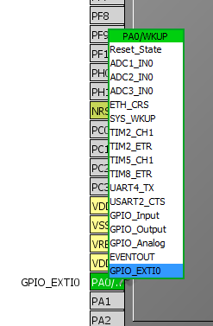
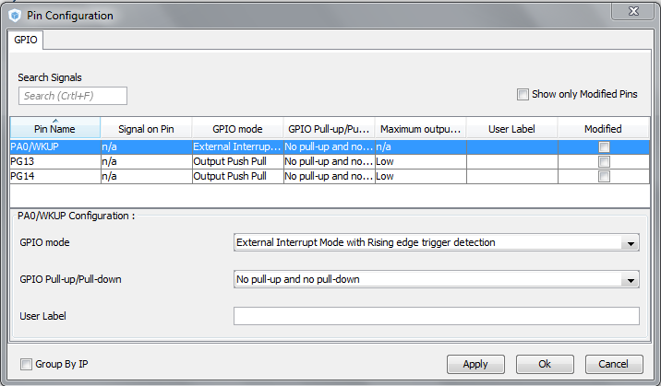
Konfiguracja PA0 jako wejścia z przerwaniem

Slide 11
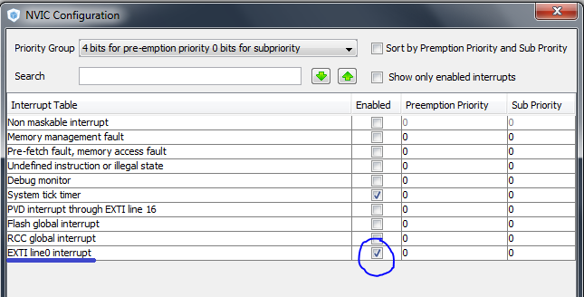
Przerwanie z linii EXTI0

Slide 12
Kod programu
Callback przełączający diodę, wykonywany w momencie wciśnięcia przycisku PA0, niezależnie od tego co wykonuje się w programie głównym:
/* USER CODE BEGIN 4 */ void HAL_GPIO_EXTI_Callback(uint16_t GPIO_Pin) { if(GPIO_Pin == GPIO_PIN_0) // GPIO_PIN_0 bo wyprowadzenie układu PA0 – linia EXTI0 { HAL_GPIO_TogglePin(GPIOG, GPIO_PIN_13); } } /* USER CODE END 4 */
GPIO_PIN_0 zostało odczytane z pliku stmf429xx_it.c – wejście z przerwaniem podłączone do linii EXTI0 w funkcji EXTI0_IRQHandler. W przypadku użycia przerwania na innym GPIO, na przykład PB3, byłoby to GPIO_PIN_3 i funkcja EXTI3_IRQHandler. Dla linii EXTI od 5 – 9 oraz 10 – 15 funkcje obsługi żądania przerwań są wspólne: EXTI9_5_IRQHandler i EXTI15_10_IRQHandler. Callback do przerwań zewnętrzych jest tylko jeden wspólny, więc trzeba w nim sprawdzać z którego GPIO pochodzi przerwanie.

Slide 13
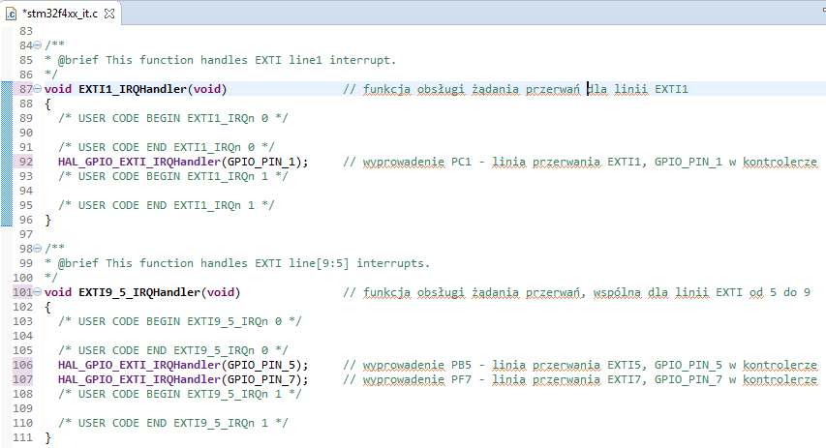
Zawartość pliku stm32f429xx_it.c – definicja przerwań

